Slide 1
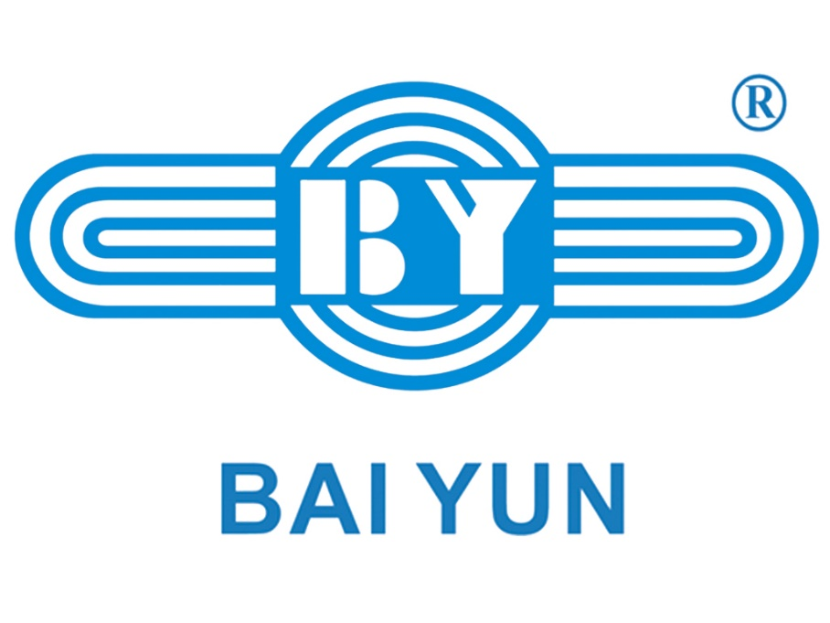
Dedicado a la construcción de la marca líder mundial de selladores de silicona.
Aaron Lin Regional Manager
linxucheng@china-baiyun.com
Whatsapp: 0086-13060578564

Slide 2
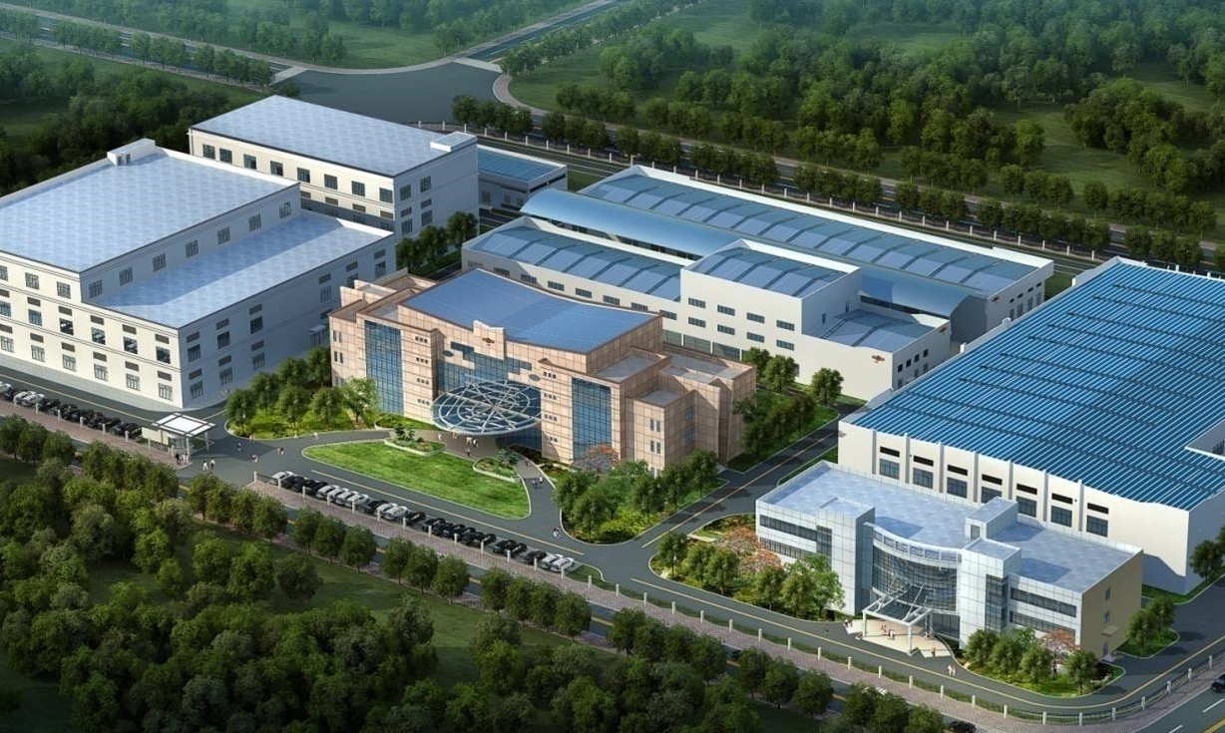
Company Profile
The factory bird 's-eye view
Area：40，000 ㎡
Capacity：120，000 tons
*

Slide 3
Perfil de la empresa
Guangzhou Baiyun Chemical Industry Co., Ltd. se estableció en 1985, que es la primera empresa de investigación y producción de selladores de silicona en China. Durante estos 34 años, siempre proporcionamos excelentes soluciones de sellador de silicona y servicio a nuestros clientes.
Misión de Baiyun: Dedicada a proporcionar los mejores productos para las personas Objetivo estratégico de Baiyun: Ser el líder de los nuevos materiales químicos Valores fundamentales de Baiyun: Tome la responsabilidad con valentía; Crear valor, compartir el logro Espíritu Baiyun: Solidaridad; Pragmático; Alta eficiencia; Innovación

Slide 4
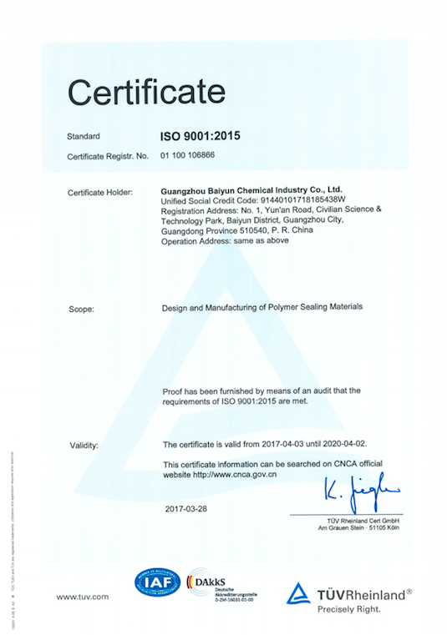
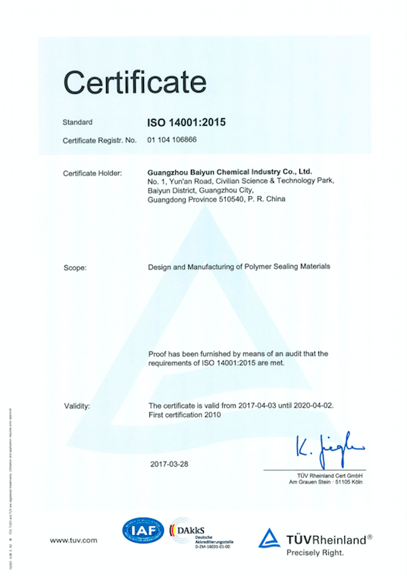
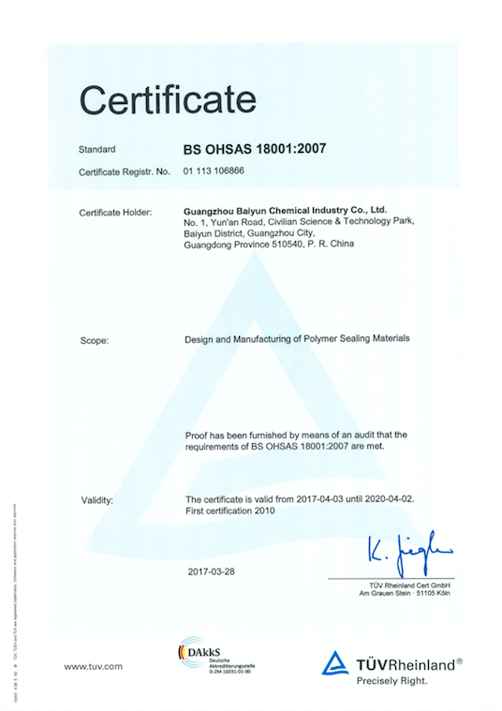
Calificación de fábrica
BAI YUN ha pasado el sistema ISO autorizado por TUV

Slide 5
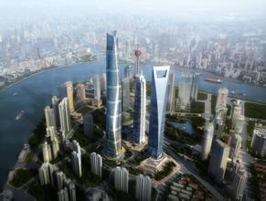
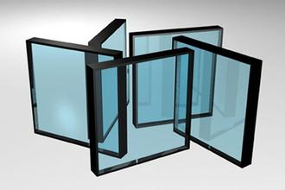

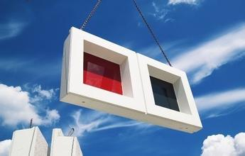
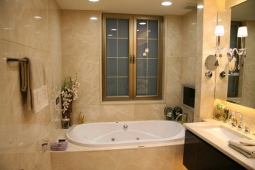
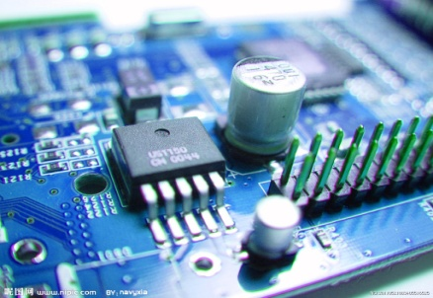
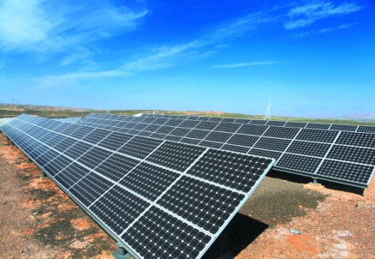
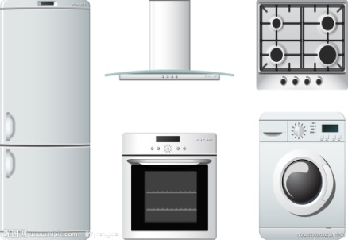
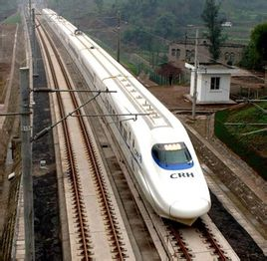
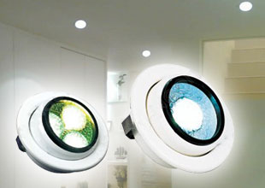
Soluciones de productos
Soluciones de sellador de construcción
Muro cortina
Vidrio aislante
Puertas y ventanas
Prefabricados
Sellador
Especial Aplicaciones
Soluciones de sellador industrial
Poder
Fotovoltaicos
Aparato
Iluminación
Ferrocarril

Slide 6
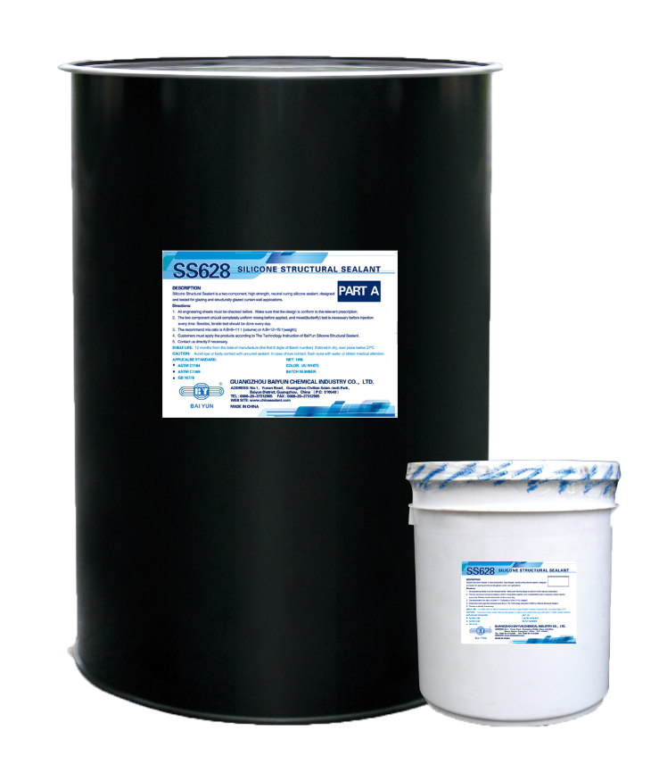
Sellante estructural de silicona
Nombre del producto: BAI YUN® SS628 Sellador de Silicona Estructural
Descripción:
SS 628 es un sellador de silicona de curado neutro de dos componentes y alta resistencia diseñado y probado para aplicaciones de acristalamiento y acristalamiento estructural de muro cortina. Sin curar, los componentes A y B son pastas tixotrópicas y, cuando se mezclan, se curan rápidamente con un caucho de silicona elastomérico extremadamente resistente y sellador a temperatura ambiente sin adherencia de imprimación a muchos sustratos que garantizan una unión duradera, flexible y hermética
Propiedades típicas

Slide 7
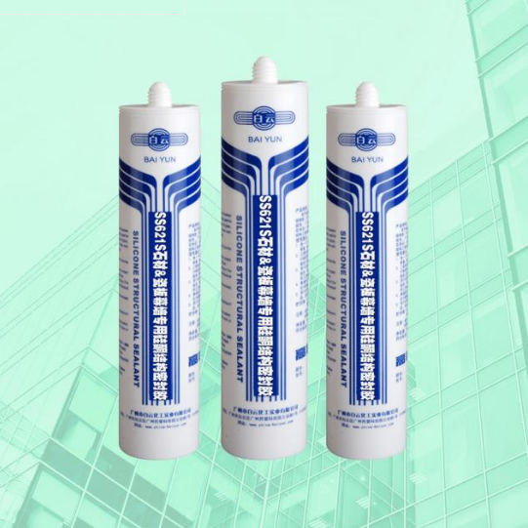
Sellante estructural de silicona
Nombre del producto: SS621 sellador estructural de silicona de alto rendimiento
Descripción: SS621 Silicone Structural Sealant es un sellador de silicona de curado neutro de un componente y de alta resistencia diseñado y probado para aplicaciones de muro cortina estructuralmente acristalado. El material se suministra como una pasta, que se cura en un caucho de silicona elastomérica extremadamente resistente asegurando una exposición duradera, flexible y hermética a la humedad atmosférica.
Propiedades típicas

Slide 8
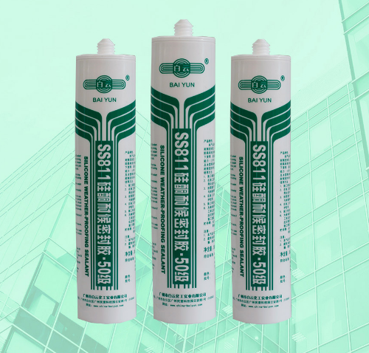
Sellador de prueba de clima de silicona
producto: SS811 sellador resistente a la intemperie de silicona de alto rendimiento
Descripción:
SS811 Silicone Weather Proofing Sealant es un sellador de silicona de curado neutro de un componente con excelente adherencia, capacidad climática y elasticidad para sellar la intemperie en muro cortina y fachadas de construcción, especialmente se adapta a aplicaciones en las áreas con gran diferencia en la temperatura y baja humedad. Se extruye fácilmente en cualquier clima y se cura rápidamente a temperatura ambiente por reacción con humedad en el aire para formar un sello de goma de silicona duradero y flexible.
Typical properties

Slide 9
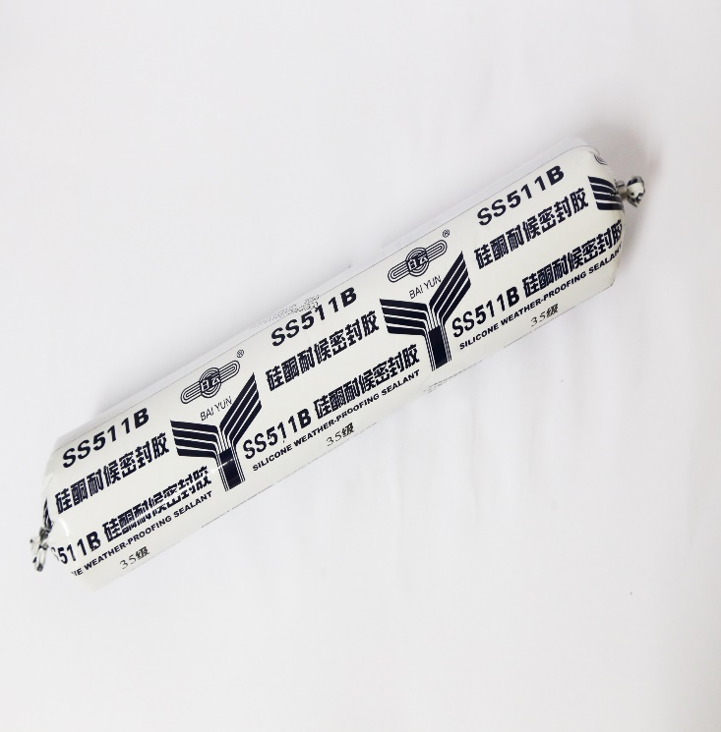
Sellador de prueba de clima de silicona
Nombre del producto: Sellador de prueba de clima de silicona SS511B
Descripción:
BAIYUN SS511B Silicone Weather Proofing Sealant es un sellador de silicona de curado neutro de un componente con excelente adherencia, intemperie y elasticidad para sellar las condiciones climáticas en muro cortina y fachadas de edificios. Se extruye fácilmente en cualquier clima y se cura rápidamente a temperatura ambiente por reacción con humedad en el aire para formar un sello de goma de silicona duradero y flexible.
Propiedades típicas
Especificaciones · ASTM C920; Tipo S, Grado NS, Clase 35, Usar NT, A, G, O

Slide 10
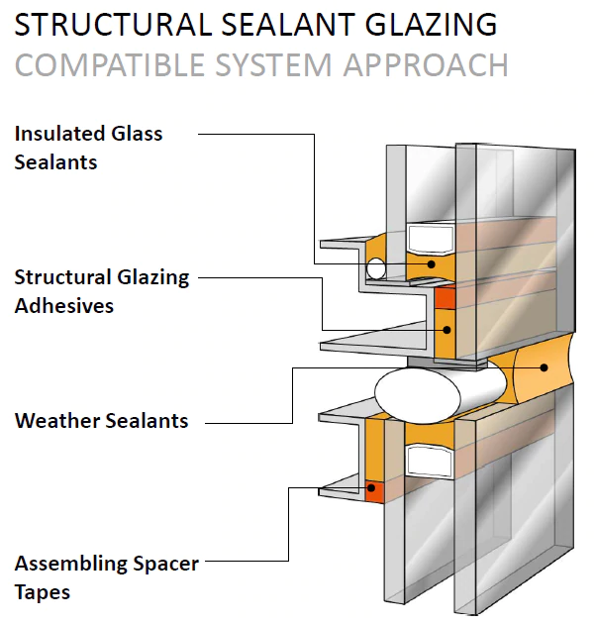
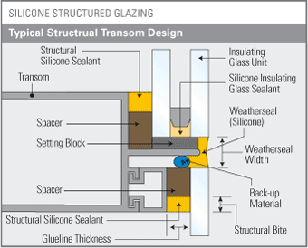
BAIYUN RECOMIENDA EL PRODUCTO:
SS628 sellador de silicona estructural de dos componentes
SS621 sellador de silicona estructural de un componente
SS811 sellador de silicona de un componente para sellado contra la intemperie
SS511B sellador de silicona de un componente resistente a la intemperie
Acristalamiento Estructural
Sellado del tiempo

Slide 11
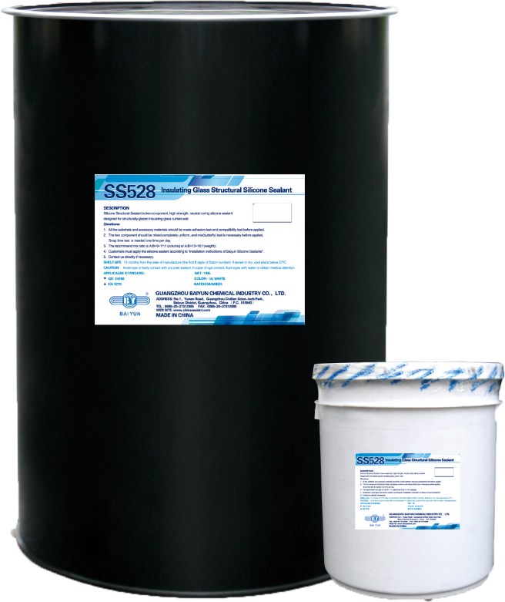
Sellador de vidrio aislante
Nombre del producto: Sellador de vidrio aislante SS528 (estructural)
Descripción:
SS528 Sellador de vidrio aislante es un sellador de silicona de curado neutro de dos componentes y alta resistencia diseñado y probado para sellador secundario en una unidad de vidrio aislante de doble sellado.
Propiedades típicas
Estándares aplicables: EN1279-4

Slide 12
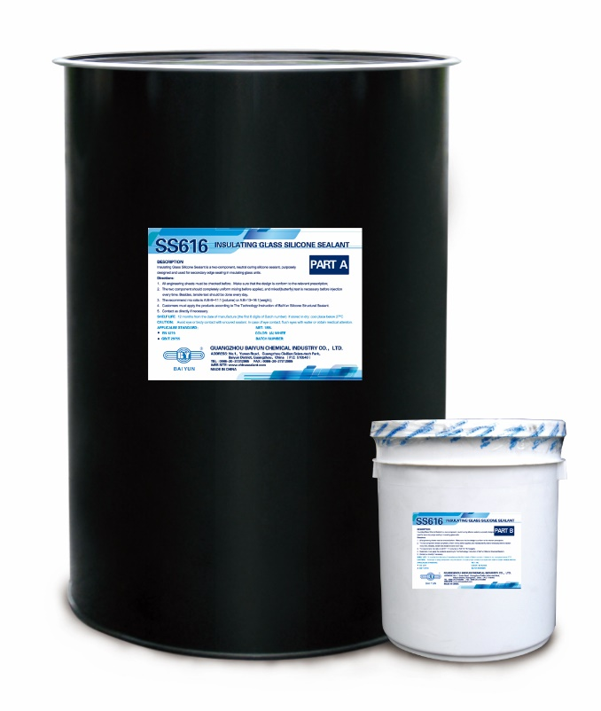
Sellador de vidrio aislante
nombre del producto : SS616 Sellador de silicona para Paneles de Vidrio aislante (No Estructural）
Características:
1. La velocidad de cura puede ser ajustable y la cura en profundidad es rápida, es adecuado para el uso en fábrica.
2. Cura neutral, no corrosive para metal, vidrio laminado, etc.
3. Alto modulo y alta Resistencia.
4. Excelente capacidad climática y alta Resistencia a la radiación ultravioleta, ozono y agua.
5. Buena compatibilidad con otros selladores neutros de silicona.
Características técnicas
Ya catalizado
Color | Negro
Peso específico | 1.42g/cm³ | ASTM D1475
Tiempo de trabajo (23°C/73°F, 50% HR) | 10-20minutos
Tiempo elastómerico(23°C/73°F,50% HR) | 20-70mim
Escurrimiento | ＜0.1mm | ASTM C639
Relación de Mezcla (por volumen) | A:B = 9-11:1
Relación de Mezcla recomendada (por volumen) | A:B=10:1
Contenido VOC | ＜40g/L
Curado – después de 21 días a 23°C (73°F) y 50% HR
Durómetro, Shore A | 48 | ASTM C661
Resistencia a la tracción | 0.9MPa | ASTM C 1135
Elongación Máxima | 110% | ASTM C 1135
Permeabilidad al vapor de agua | 15.1g/m²/24h | EN1279
Estándares aplicables: EN1279-4

Slide 13
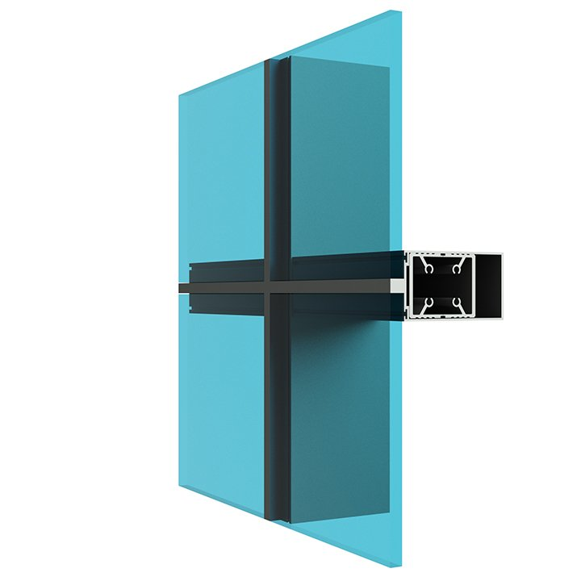
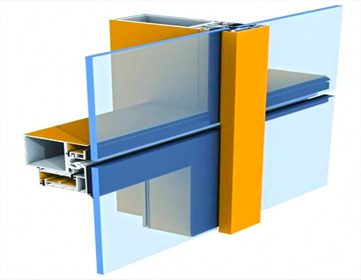
Insulating Glass Sealant
Muro de cortina de marco medio oculto
Muro de cortina de marco oculto
Productos recomendados de Baiyun: SS528 Sellador Estructural de Vidrio Aislante Para Ig Unit On Above Applications

Slide 14
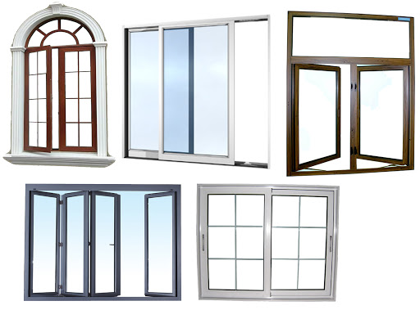
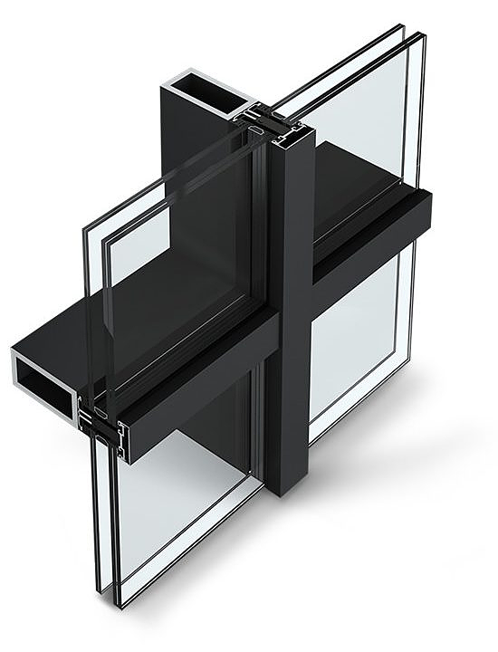
Insulating Glass Sealant
Insulated Glass Window and Door
Full Frame Curtain Wall
Productos recomendados de Baiyun: SS616 Vidrio aislante sellador no estructural Para Ig Unit On Above Applications

Slide 15
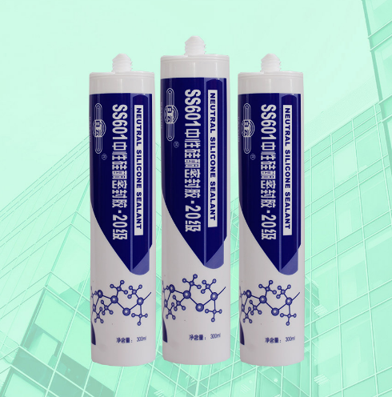
Propósito general
nombre del producto : SS601 Construcción&Glazing Silicone Sealant
Características :
SS601 Construction&Glazing Silicone Sealant es un sellador de silicona de construcción universal. Supera las desventajas del sellador de silicona de curado de acetoxia, como el olor desagradable, la corrosión al metal y el vidrio recubierto. SS601 puede sustituir el sellador de silicona de curado acetoxy para juntas de sellado y tiene una aplicación más amplia.
Características técnicas
Estándares aplicables ·ISO11600-F-20HM
·ASTM C920; Type S, Grade NS, Class 20, Use NT, A, G, M, O

Slide 16
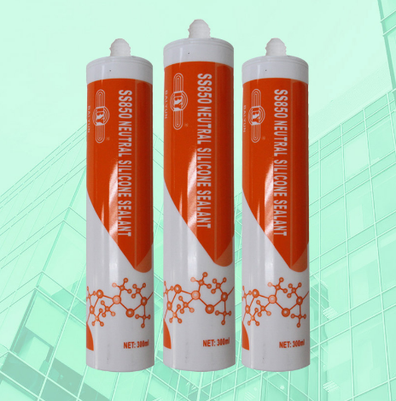
Propósito general
nombre del producto: SS850 Sellador de Silicona Neutra
Características:
Cura neutral, Neutral curing,
Inodoro durante la cura
Resistencia al clima, rayos UV, agua y ozono
Adhiere a los materiales más comunes de la construcción
Compatible con otros selladores neutros
Características técnicas
Propiedades | Resultado | Método
Tal como se suministra- Testeado a 23°C (73°F) y 50% HR
Densidad específica | 1.5 | ASTM D1475
Tiempo de manipulación (23°C, 50%HR) | 10-20minutos
Secado al tacto(23°C, 50% HR) | 30-60 minutos | ASTM C679
Tiempo de curado(23°C, 50% HR) | 7-14 days
Escurrimiento | ＜0.1mm | ASTM C639
Contenido VOC | ＜39g/L
Curado-después de 21 días a 23°C (73°F) y 50% HR
Durómetro Shore A | 20-60 | ASTM C661
Resistencia a la elongación | 28lb/in | ASTM C794
Capacidad de movimiento de junta | ±12.5% | ASTM C719
Resistencia a la tracción
al 25% de elongación | 0.175MPa | ASTM C1135
al 50% de elongación | 0.268MPa | ASTM C1135
Estándares aplicables ·ASTM C920; Type S, Grade NS, Class 12.5, Use NT, A, G, M, O

Slide 17

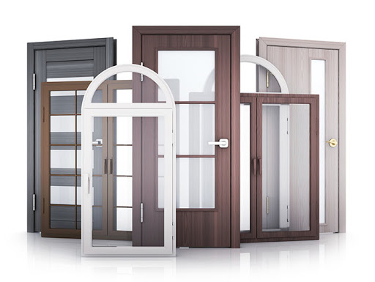

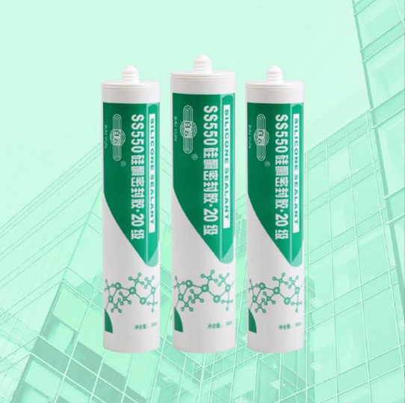
Soluciones de sellado de ventanas y puertas
Productos recomendados de BAIYUN: SS601-SS850-SS550 SS601-Construcción acristalamiento, calafateo y sellado entre aluminio y hormigón SS850-Sellado claro entre vidrio y aluminio, así como Alu. & Hormigón SS550-Sealing entre vidrio y aluminio

Slide 18
Insulating Glass Sealant
¿Por qué BAIYUN?
Normas: ENG1279-2/3/4/6 Garantía de calidad: 15 años a 25 años Trayectoria de calidad probada: China, Corea, EAU, Arabia Saudita, Jordania, Malasia, Filipinas, Colombia, Chile, México, Estados Unidos.
BAIYUN INSULATING GLASS SEALANT está catalogado como producto proveedor en IGCC/IGMA y también aprobado y recomendado por el vidrio Guardian.
Gestión estricta de la calidad

Slide 19
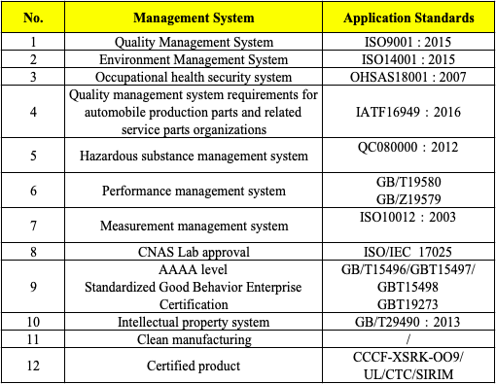
Gestión de la calidad
11 Sistemas/Estándares de Gestión

Slide 20
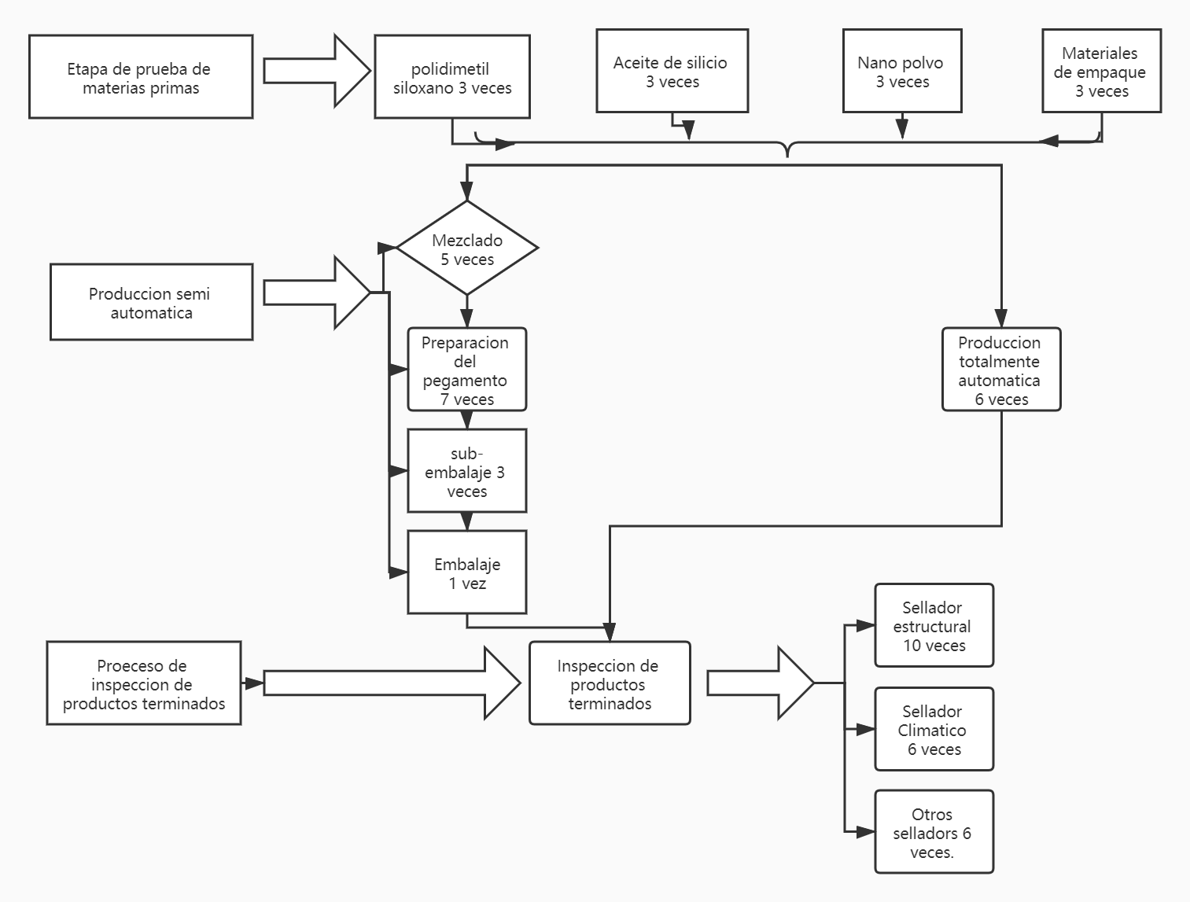
Gestión de la calidad
58 veces proceso de prueba en la fábrica de Baiyun

Slide 21
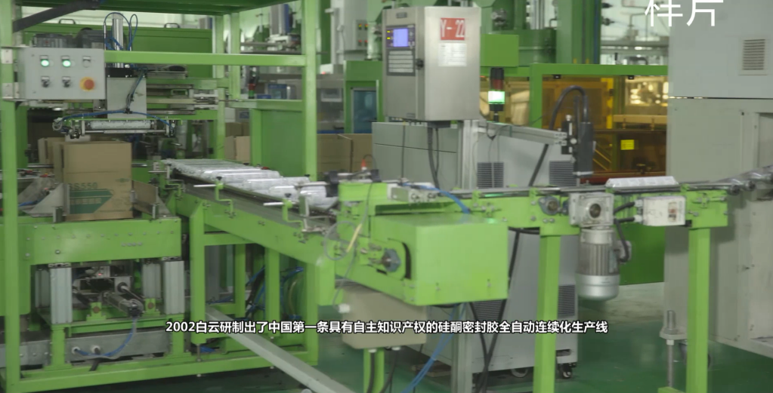
Equipo y Producción
En 2002, BAIYUN construyó la Primera Línea de Producción Totalmente Automática y Continua de China. El control informático de la línea de producción mejoró en gran medida la calidad y la eficiencia de la producción.

Slide 22
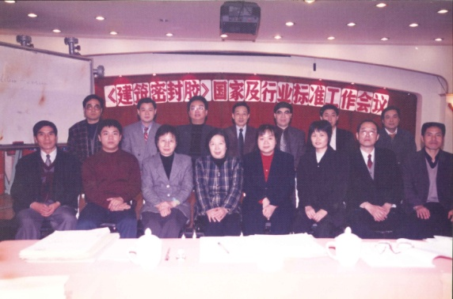
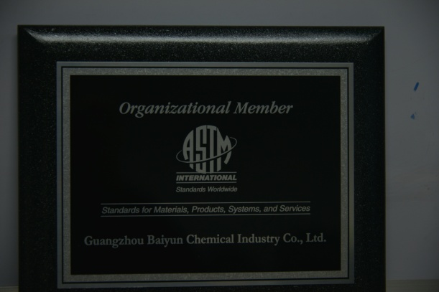
Patentes y Normas en el mundo
Gestión de la calidad
BAIYUN participó en la formulación y revisión de 126 normas, incluyendo: GB 16776 Selladores estructurales de silicona para la construcción Sellador de silicona GB/T 14683 para la construcción JGJ 102 Código técnico para la ingeniería de murocortina saque de vidrio ISO 11618-ISO 19861-ISO 19862-ISO 19863 ......

Slide 23
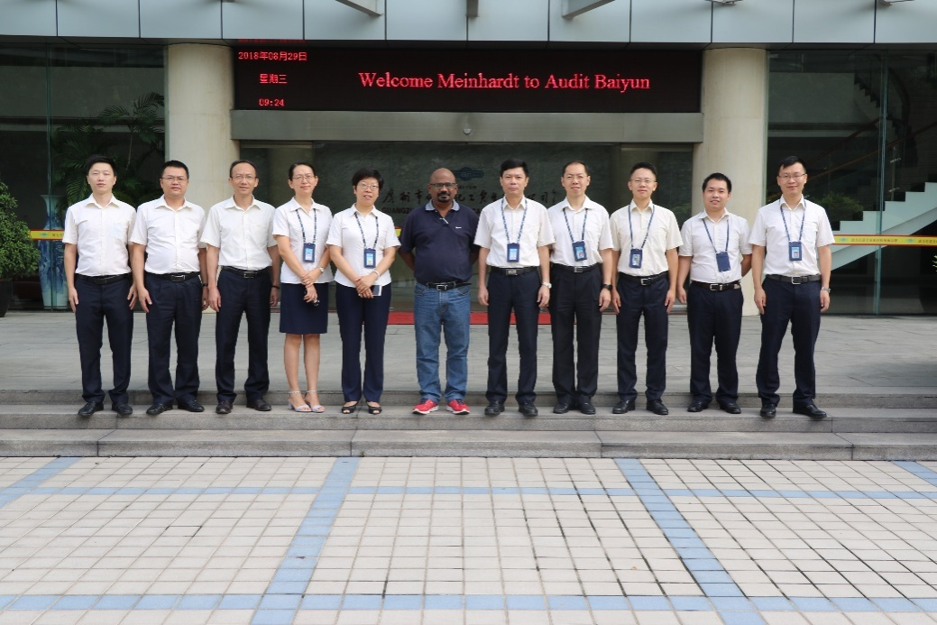
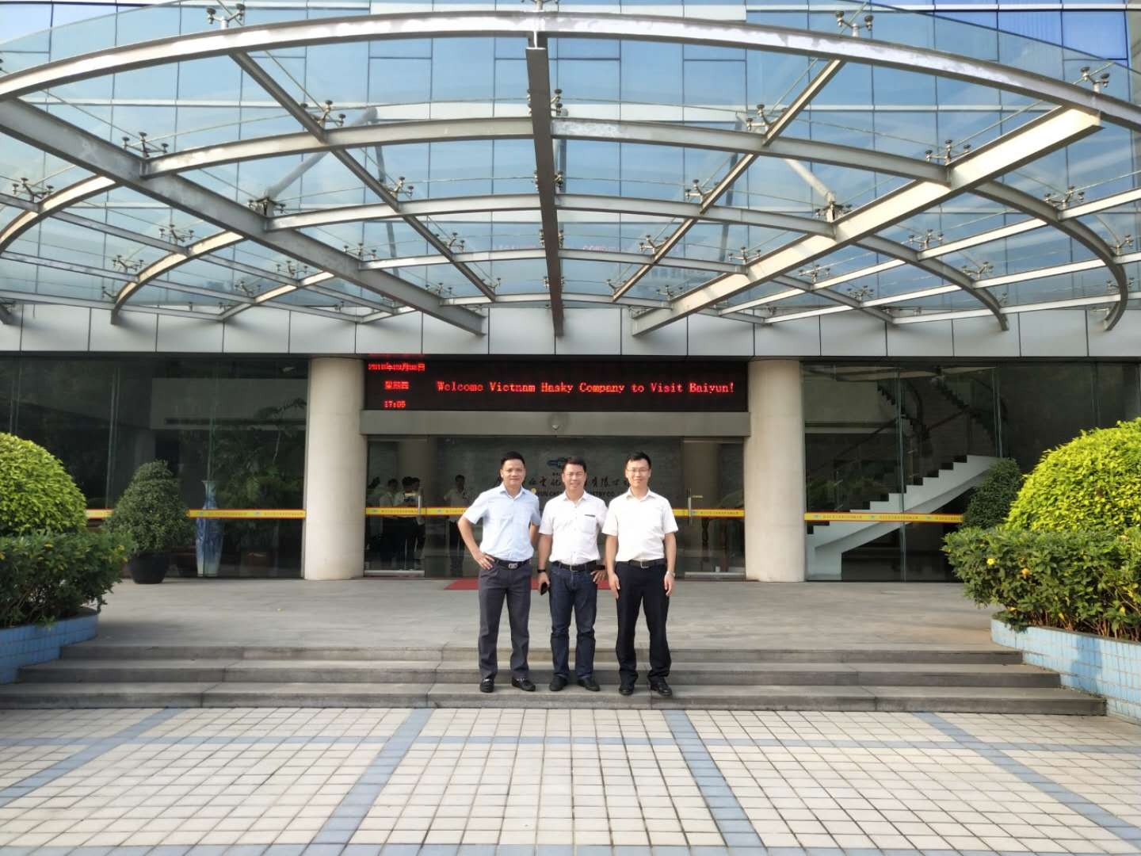
Auditoría de fábrica
Factory visit by Vietnam Hasky
Factory audit by Meinhardt Malaysia
on 29th August, 2018.

Slide 24
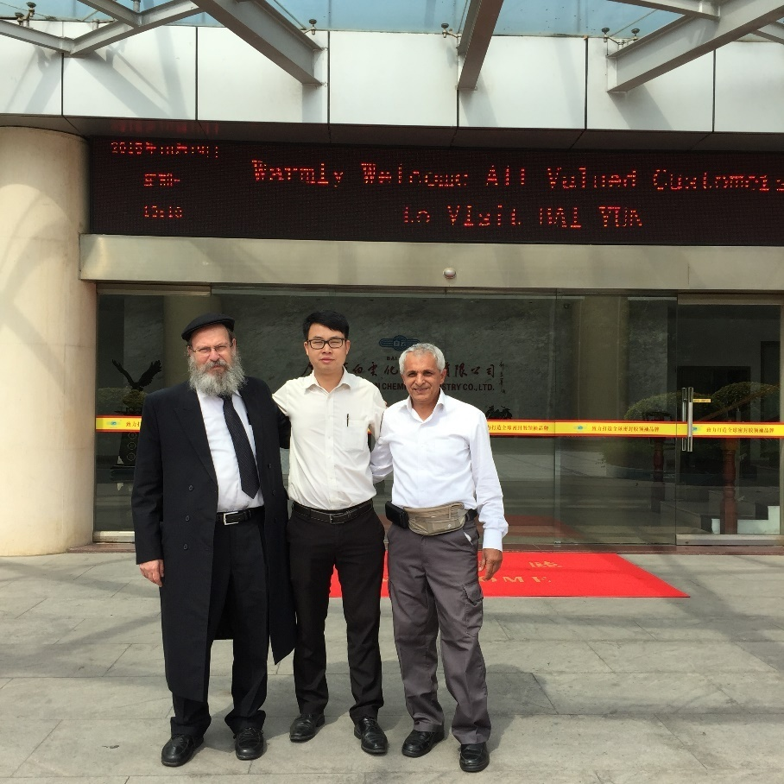
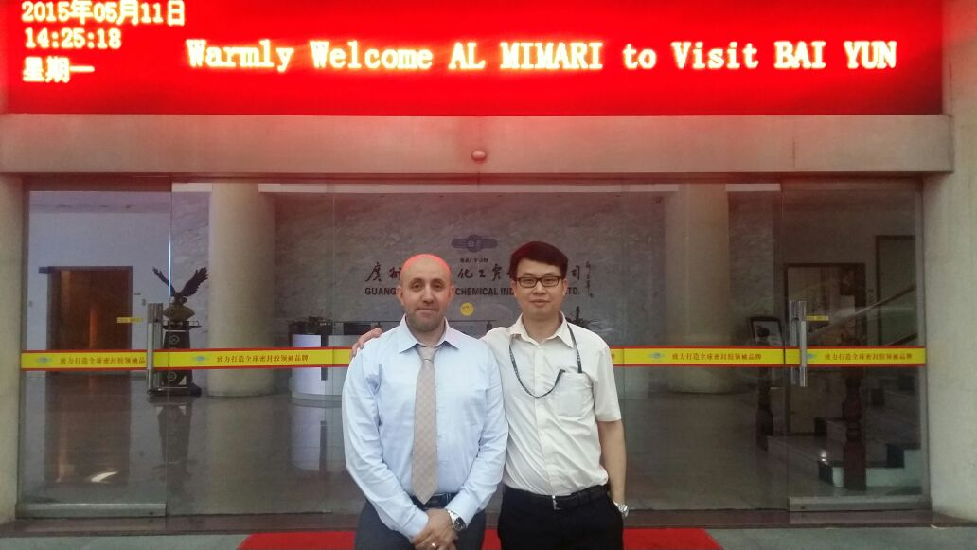
Auditoría de fábrica
Factory visit by AL Mimari from Dubai in May 11th, 2015
Factory visit by Israel Devtec in 2015

Slide 25
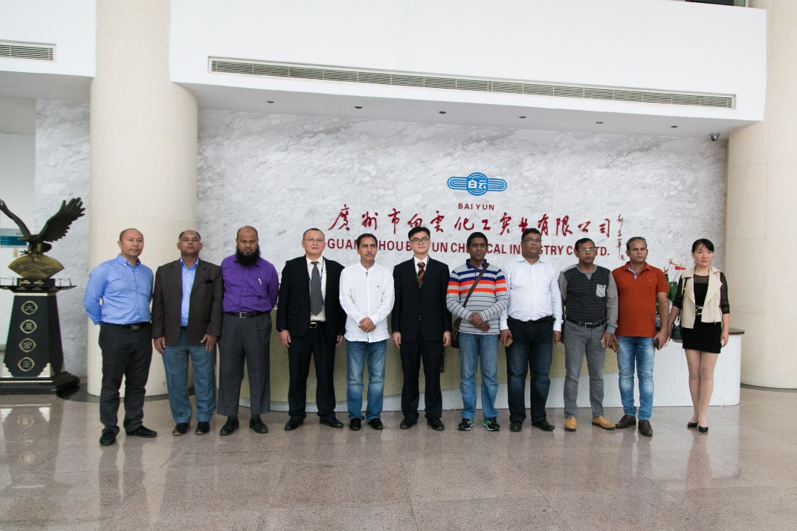
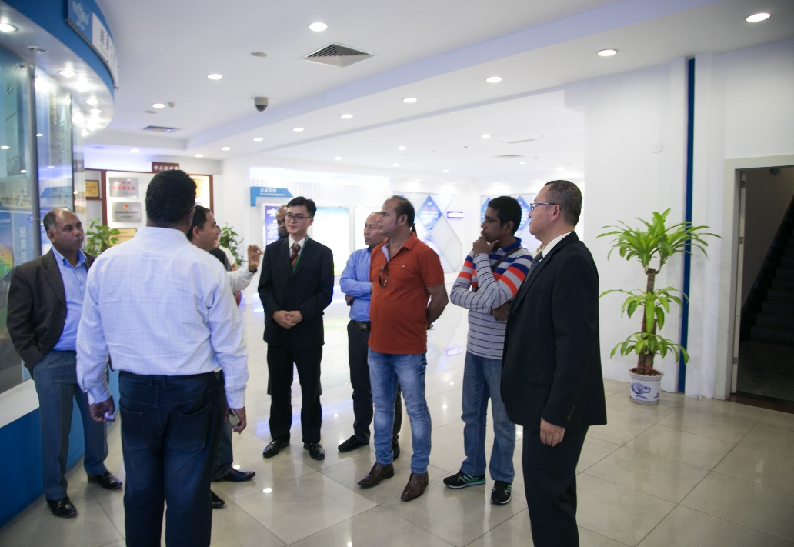
Auditoría de fábrica
Factory visit by BTI from Bangladesh, 2018.

Slide 26
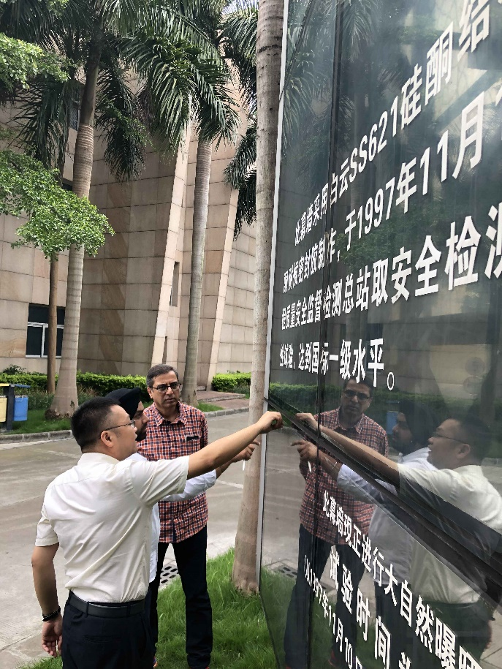
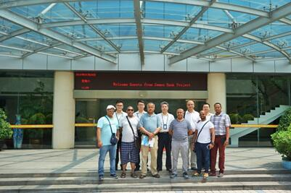
Auditoría de fábrica
Factory visit by Zemen Bank Project developer from Ethiopia in July 2018
Factory visit by India AIS Glass

Slide 27
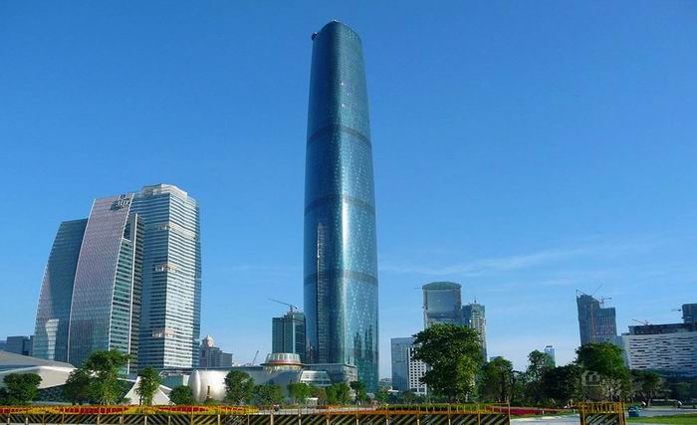
Edificios super-altos
Guangzhou IFC,terminado en 2008,altura: 440.4m (la cortina de marco oculto más alta del mundo)

Slide 28
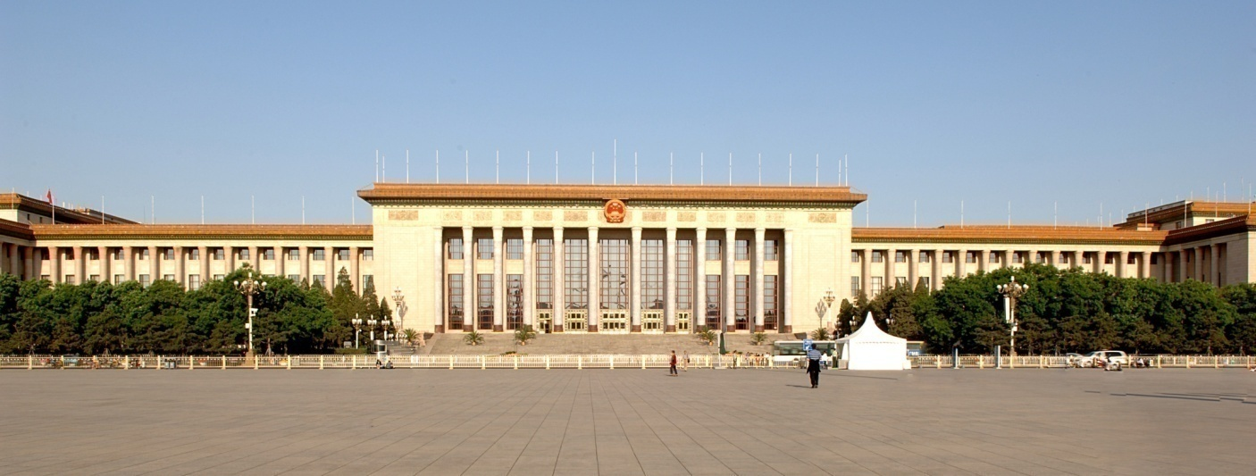
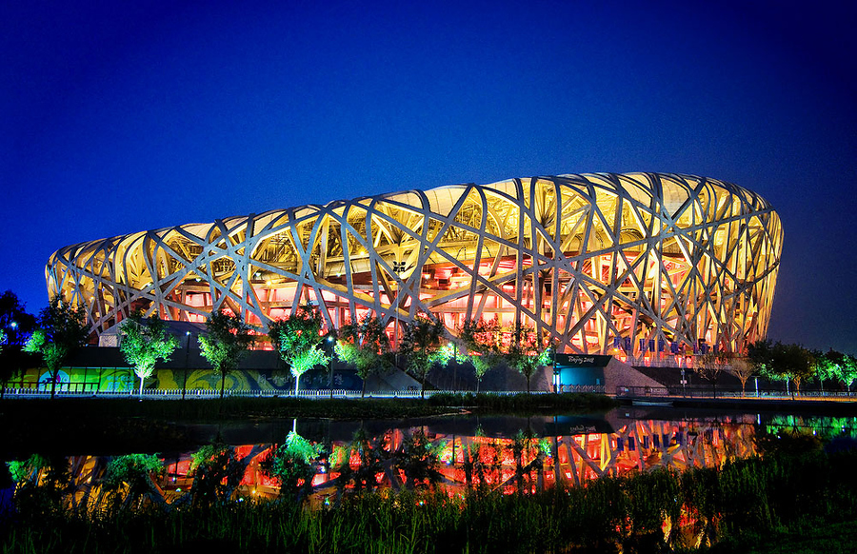

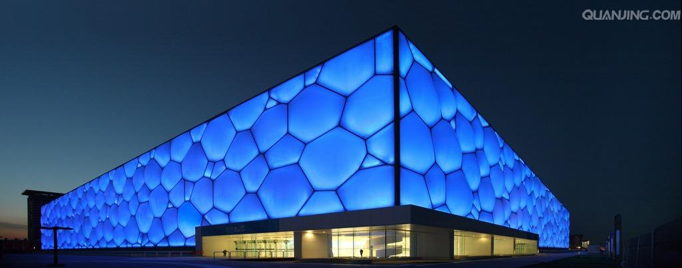
Proyectos típicos
Beijing Great Hall of the People
Bird‘s Nest
China Pavilion
Water Cube

Slide 29
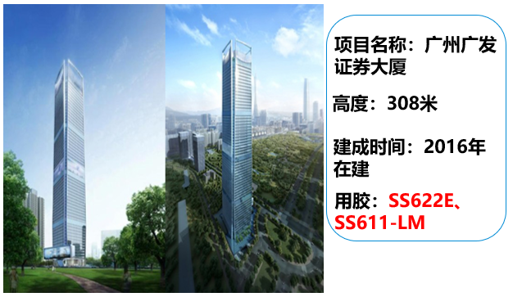
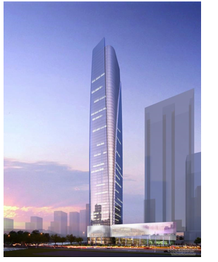
Edificios super-altos
Guangzhou Guangfa Securities, 308m, terminado en 2018
Guangzhou Huijin Centro, 320m, en marcha

Slide 30
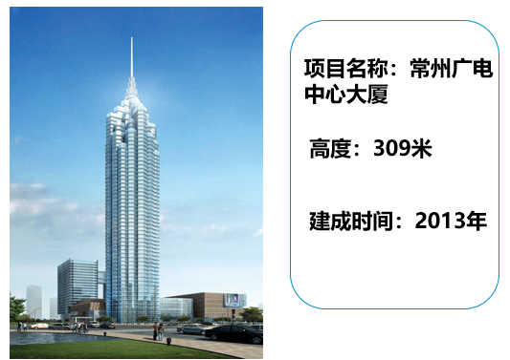

Super high-rise buildings
Edificio Changzhou Radio and Television Center, 309m, terminado en 2013
Shenzhen Excellence Huang-gang Century Center, 300m, terminado en 2010

Slide 31




Aeropuertos
NingBo Airport
Shanghai Pudong Airport
Shenzhen Airport
Shijiazhuang Airport

Slide 32



Complejo Mega City
Huizhou Double Star Tower, finished in 2005
Changsha Zhongtian Plaza，finished in 2006
Hubei Chutian Media Tower，finished in 2007

Slide 33


Vietnam
Handico Tower-Hanoi
Eurowindow Multi Complex Hanoi

Slide 34

Vietnam
Vincom Thanh Hoa
Developer: Vingroup
Storey: 33floors
Silicone Models:
SS850 Neutral Silicone Sealant
SS811 Weatherproofing
Sealant
SS621 Structural Sealant
Curtain Wall Contractor:
Quan Dat Hanoi
Built in: 2018

Slide 35

Hilton -Yangon
Myanmar
Silicone Model:
SS621 Structural
SS511B Weatherproof Sealant Sealant
SS628 Two Part Structural Sealant
Contractor:
Hyco Decoration Engineering

Slide 36

Proyectos de Singapur
Riverin Condominium
@ KALLANG ROAD
Developer - Wing Tai Group
Architect - P & T Consultant
Main Contractor - Greatearth Construction Pte Ltd
Product:
SS611 Weather-proof Sealant

Slide 37

Edificio de oficinas de Doha Alto rascacielos
Developer H.E. Sheikh Saoud Bin Mohamed Bin Ali Al-Thani
Contractor: China State Construction Engineering Corporation
Built in: 2012
SS622 Silicone Structural Sealant
SS811 Silicone Weather Proofing Sealant

Slide 38


Malaysia
JKG Tower
Consultant: Meinhardt
Contractor: Angkasa Jasa
Product:
SS821 Clear Silicone Structural Sealant
Built in: 2016
Address: Jln Raja Laut/Jln TAR, Kuala Lumpur

Slide 39


Malaysia
One Kiara at Mont Kiara
Product: SS511B Weather-proofing
Sealant
Pavilion Hilltop at Mont Kiara
Product: SS850 Neutral Silicone Sealant

Slide 40

Malaysia
PROJECT: Troika Residences
Contractor: Li&T Engineering Sdn. Bhd.
Architects: Architects 61 Sdn. Bhd.
Product: SS850 Neutral Silicone Sealant
Built in: On going

Slide 41

Thailand
Project: Canapaya Residence Tower
Developer: Canapaya Preperty Co.,Ltd.
Architecture: Palmer&Turner
Storey: 57 storeys(270m height)
BAI YUN Silicone Model:
SS922,SS622,SS811
Glass Size: 2595mm*3031mm
10mm+1.52PVB+10mm Low E
+12A+10mm

Slide 42


Bangladesh
Simple Tree(Leed project)
Eastern Housing Ltd

Slide 43


Mashreq Bank Headquarter Dubai, U.A.E (165m tall)
Dubai, U.A.E
Emirates Park Tower Dubai, U.A.E

Slide 44

National Convention Center (2011)
Qatar
Developer: Qatar Foundation
Lead Contractor: Baytur Construction
SS811 Silicone Weather Proofing Sealant
SS621 Silicone Structural Sealant

Slide 45

America Project
NewYork 100
Contractor: Gothem Greenwich Contraction Co., LLC
Design: Ateliers Jean Nouvel
SS611 Silicone Weather Proofing Sealant

Slide 46


African Union Conference Center-Ethiopia
Africa projects
PSPF Tower-Tanzanian

Slide 47


Parque Titanium-Chile
Proyectos de América del Sur
South American Countries
Union Building-Ecuador

